Slide 1

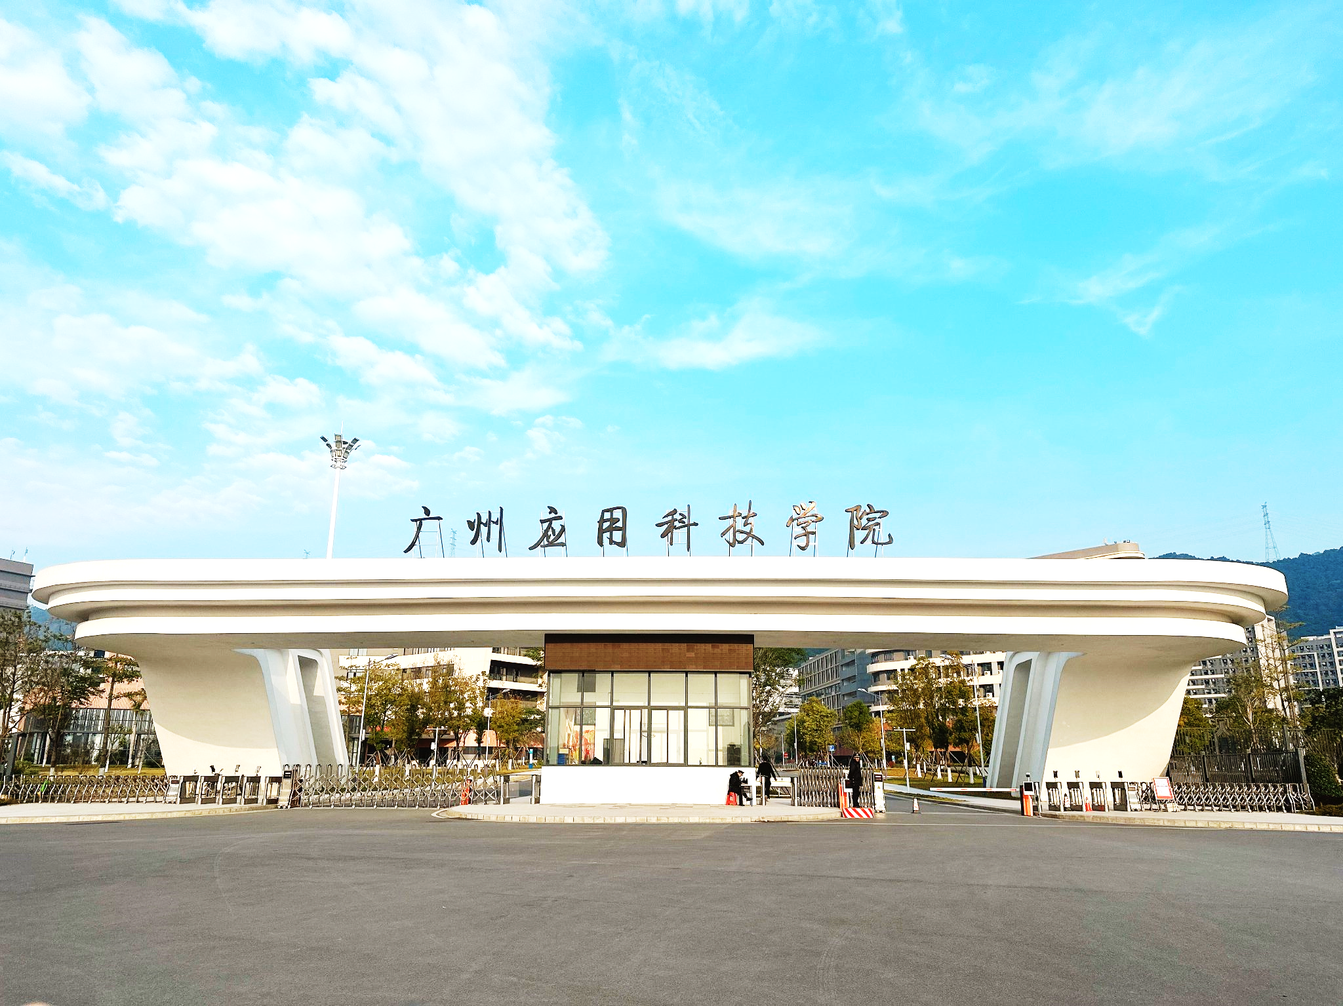
《人工智能基础》
项目三 探究智能语音与自然语言
——让机器学会聆听和理解

Slide 2

03
探究智能语音与自然语言
学习目标
1. 智能语音与自然语言处理概述
2. 语音处理的常用技术
3. 语音处理的主要应用
4. 自然语言处理的核心技术
5. 自然语言处理的应用

Slide 3
3.1 语音智能与自然语言处理概述
1、什么是智能语音
智能语音和自然语言处理技术是指通过计算机技术实现人机交互的一种技术。它可以让计算机和人类之间进行自然而流畅的交流，从而实现更高效、更便捷、更智能的信息交流和处理。
语音处理（speech signal processing）是研究语音发声过程、语音信号的统计特性、语音的自动识别、机器合成以及语音感知等各种处理技术的总称。它是一门研究如何让机器能够“言听计从”的学科，属于人工智能中的感知智能范畴。
语音处理常用技术
语音识别：说的是什么？
语音合成：替我说话！
语音增强：消减噪音，让我听得清楚点
声纹识别：是谁在说话？
语音评测：你的发音水平如何？
Notes:
智能语音技术是最成熟最早落地的AI应用技术之一。
科大讯飞，通用语音识别率达到98%；电话客服；导航语音等。

Slide 4
3.1 语音智能与自然语言处理概述
4.1 自然语言处理的概念
2、什么是自然语言处理
自然语言处理 (Natural Language Processing，NLP) ：是研究如何让机器理解与生成自然语言的学科，其目标是实现人与计算机之间用自然语言进行有效通信。属于人工智能中的认知智能范畴。
核心技术：词法分析、句法分析、语义分析、语言生成等。
常见应用：机器翻译、自动摘要、舆情监控、情感分析、文本分类、信息抽取、智能写作等
这些技术通过机器学习、深度学习等方法来实现，同时也需要大量的语料库和人工标注数据来支持模型的训练和优化。

Slide 5




3.2 语音处理的常用技术
1、语音识别
语音识别，又称自动语音识别（Automatic Speech Recognition，ASR)，是将人类的语音中的词汇内容转换为计算机可读的输入，是利用计算机自动对语音信号的音素、音节或词进行识别的技术总称。
声学库
声学模型
语言模型
文本库
科大讯飞
棵大训非
模型匹配
kē dà xùn fēi
语言处理
科大讯飞
信号处理
特征提取
语音识别一般流程
Notes:
语音识别过程一般包含特征提取、建立声学模型、建立语言模型、解码搜索四大部分。
其中特征提取.是把要分析的信号从原始信号中提取出来，为声学模型提供合适的特征向量。为了更有效地提取特征，还需要对语音进行预处理，包括对语音的幅度标准化、频响校正、分帧、加窗和始末端点检测等内容。
声学模型是可以识别单个音素的模型，是对声学、语音学、环境的变量、说话人性别、口音等差异的知识表示，利用声学模型进行语音声学参数分析，包括对语音共振峰频率、幅度等参数，以及对语音的线性预测参数、倒谱参数等的分析，图中经过声学模型匹配，得到(kē dà xùn fēi)。
语言模型则根据语言学相关的理论及自然语言处理技术，由相关应用场景中的大量文本训练得到。
解码搜索的主要任务是由声学模型、发音词典和语言模型构成的搜索空间中寻找最佳路径。解码时需要用到声学得分及语言得分，其中声学得分由声学模型计算得到、语言得分由语言模型计算得到，比如本例中经过解码搜索，“科大讯飞”的概率大于“棵大训非”。
声学模型和语言模型主要是前期利用大量语音、语料进行统计分析，进而建模得到。

Slide 6
3.2 语音处理的常用技术
1、语音识别
系统流程
输入语音
语音前处理
识别结果
接口层
有效语言检测
特征提取
语音识别
语言模型
声学模型
声学模型训练
语言模型训练
文本训练集
语音训练集
HMM CNN
DNN RNN
模型训练和优化
数据清洗和正规化
数据预处理

Slide 7

3.2 语音处理的常用技术
1、语音识别
声学匹配：声学一致性
声学一致性：
待识别语音和语音训练集具有一致性
声学模型
远场近场
声学模 型训练
设备降噪
用户口音
数据预处理（Noise Robust）
语音训练集
Notes:
在训练声音模型时，要重点关注 声学一致性：待识别语音和语音训练集具有一致性
比如说你要识别广东话，那就要采集大量广东话的 语音训练集。
要想提高四川话的识别率，最好还是来训练四川话 语音训练集
经过 数据预处理以后，进行训练….，得到..声学模型。
数据采集和预处理时，要注意远场近场、设备降噪，还有就是刚刚讲过的 用户口音
声学模型: 类似中文的声母 韵母， 加入噪声处理，有CNN RNN DNN技术
语言模型：文本和文本之间的概率模型，针对场景，搜索文本，或者输入法文本
一个声学模型，多个语言模型

Slide 8

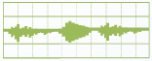
3.2 语音处理的常用技术
1、语音识别
文本匹配：文本一致性
文本一致性:
待识别领域和文本训练集具有一致性
领域数据
语言模型
核心词汇
语言模型训练
模型训练和优化
数据清洗和正规化
摆渡！
wǒ xǐ huān bǎi dù
文本训练集
我 喜 欢
百 度
Notes:
经过声学模型匹配，得到 wǒ xǐ huān bǎi dù
好，在我们的大脑中进行语言模型匹配，将得到 我喜欢 百度，对吗？………………摆渡！
现在，能理解领域及核心词汇的必要性了吗？

Slide 9
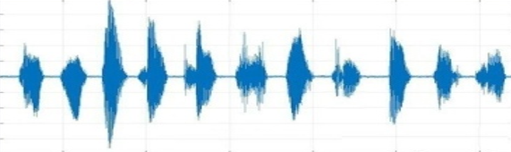

3.2 语音处理的常用技术
1、语音识别
语音唤醒：在手机、玩具、家电等设备在休眠或锁屏状态下，能检测到用户发出的“小度小度”或“小爱同学”等唤醒词，让处于休眠状态下的设备直接进入到等待指令状态，开启语音交互第一步。
语音唤醒
语音识别
大白你好
语义理解
声纹识别
小明你好
对话管理
语音合成
Notes:
适当的唤醒词通常为3-4音节，简单易记、日常少用、易于唤醒。

Slide 10

3.2 语音处理的常用技术
2、语音合成
语音合成又称文语转换（Text To Speech , TTS）技术，是将任意文字信息实时转化为标准流畅的语音朗读出来，它是通过机械的、电子的方法产生人造语音的技术。
语言模型
声学模型
语法分析
发音提示
……
波形拼接
参数合成
……
文本输入 → 语言处理 → 韵律处理 → 单元合成 → 语音输出
语音合成一般流程
Notes:
从文本输入，到语音输出，中间有三个关键环节。
第一步是语言处理，在文语转换系统中起着重要的作用，主要模拟人对自然语言的理解过程，包括文本规整、词的切分、语法分析和语义分析，使计算机对输入的文本能完全理解，并给出后两部分所需要的各种发音提示。
第二步是韵律处理，为合成语音规划出音段特征，如音高、音长和音强等，使合成语音能正确表达语意，听起来更加自然。
第三步是声学处理，也就是单元合成，根据前两部分的处理结果拼接输出语音，即合成语音。

Slide 11
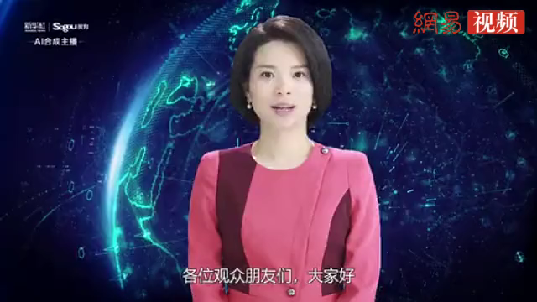
3.2 语音处理的常用技术
2、语音合成
文本分析
（文本正则、分词、词性标注、注音）
韵律停顿预测
声学参数预测
单元选择
声码器
目前的语音合成技术已与真人无异
在线合成
离线合成
Notes:
经过文本分析（文本正则、分词、词性标注、注音）
韵律停顿预测
声学参数预测
得到的合成语音已与真人无异[ 播放 22 S ]
在线合成（拼接）
离线合成（参数）

Slide 12
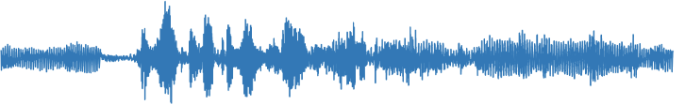

3.2 语音处理的常用技术
3、语音增强
语音增强（speech enhancement）是从带噪语音信号中提取尽可能纯净的原始语音，抑制、降低噪声干扰，以改进语音质量、提高语音可懂度的技术。
在语音识别、说话人识别、语种识别等各种以语音为信息载体的智能交互应用中，都面临着噪声干扰，使得有用语音信息畸变，语音质量降低，影响了机器对人类命令和语音信息的辨别和理解。
智能语音交互中的语音增强
Notes:
日常生活中，经常会遇到在噪声干扰下进行语音通信的问题。例如在汽车、火车上使用移动电话，或使用马路边和市场里的公用电话等，总有旁人或环境的喧闹声，这种场景下需要语音增强技术。而对于处于特殊环境的语音系统，一般都要在不同程度上采取一些增强措施。例如直升机机舱内的通信语音处理、舰艇机舱内的通话系统等都需要用语音增强技术。

Slide 13



3.2 语音处理的常用技术
4、声纹识别
声纹识别也称为说话人识别，包括说话人辨认和说话人确认。
说话人辨认是1:N问题：
门禁、考勤、缩小刑侦范围时可能需要辨认技术，用以判断某段语音是若干人中的哪一个所说
说话人确认是1:1问题：
银行、证券等实名制领域进行交易时，需要确认技术，用以确认某段语音是否是本人所说
Ta 是 谁 ？
年龄性别识别
机器对已被授权输入的音频数据进行分析，辅助判定说话者的年龄范围（小孩、中年、老年）及性别（男，女）
是 Ta 吗？

Slide 14
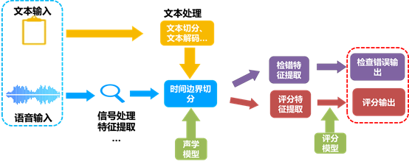
3.2 语音处理的常用技术
5、语音评测
语音评测 通过智能语音技术自动对发音水平进行评价、发音错误、缺陷进行定位和问题分析。
可以对中英文的朗读发音进行评分和问题定位。针对字、词、句、篇章等类型，返回准确度、流畅度、完整度、声韵调型等多维度评分，用于提升发音水平。
科大讯飞语音评测流程

Slide 15



3.3 语音处理的主要应用
1、语音识别应用
社交聊天
社交聊天发送实时语音，支持中文，英文识别，方言支持广东语，四川话。让沟通交流更加准确
案例：
游戏娱乐
语音聊天转文字，让用户在操作的同时也可看到聊天内容
案例：
语音输入法
摆脱生僻字和拼音障碍，将所输入文字，直接用语音的方式输入，让输入法更加便捷
案例：
语音搜索
搜索内容直接以语音的方式输入，让搜索更加高效
案例：

Slide 16
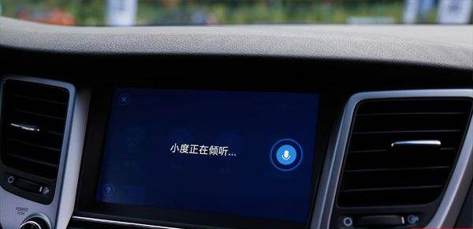
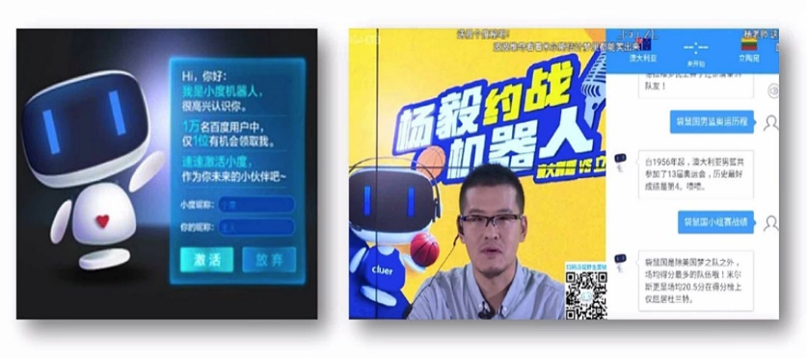
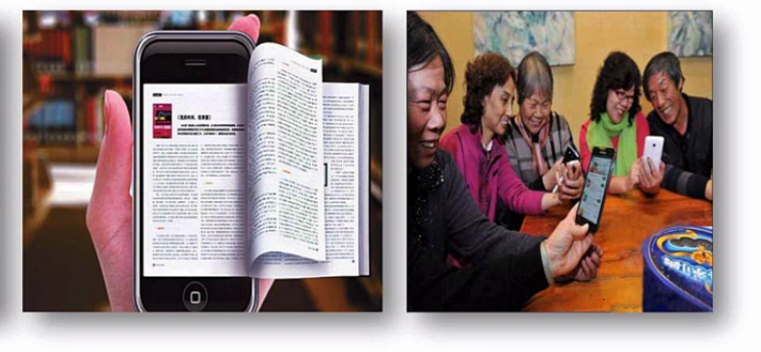
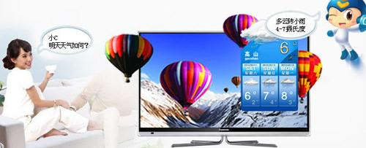
3.3 语音处理的主要应用
2、语音合成应用
机器人解说体育赛事
语音指令解放双手
用耳朵获取知识
根据语音操作智能家居

Slide 17
3.4 自然语言处理的核心技术
文本预处理：包括文本清洗、分词、词性标注、命名实体识别等。用于将原始文本转换为可处理的数据格式。
分词：文本分解成有意义的单词和短语
词性标注：每个词汇赋予其词性，如名词、动词、形容词等
命名实体识别：识别文本中具有特定意义的实体，如人、地、机构、时间、作品等。
词向量表示：将单词或短语表示为向量形式，以便于计算机进行处理和比较。
句法分析：分析句子的语法结构，包括句子成分、句子类型、语法关系等。
语义分析：分析句子的语义含义，包括词义、句义、逻辑关系等。

Slide 18
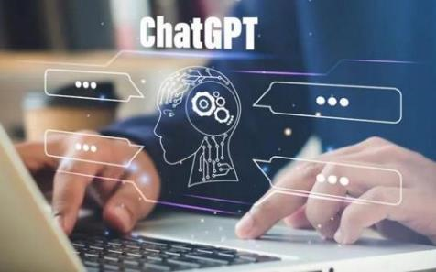
3.4 自然语言处理的核心技术
机器翻译：将一种语言的文本翻译成另一种语言的文本。
文本分类：将文本分成不同的类别，例如情感分类、主题分类等。
信息抽取：从文本中提取出特定的信息，例如实体、关系、事件等。
问答系统：根据用户提出的问题，从文本中找到相应的答案。
语音识别：将语音信号转换为文本形式。
文本生成：根据给定的条件，生成符合语法和语义规则的文本。

Slide 19
3.4 自然语言处理的常用技术
词法分析：分词
切分歧义
未登录词
组合型歧义：中华人民共和国
粗粒度的分词 中华人民共和国
细粒度的分词 中华/人民/共和国
交集型歧义：羽毛球拍卖完了
羽毛球拍/卖完/了
羽毛球/拍卖/完了
真歧义：下雨天留客天留我不留
下雨天/留客天/留我不/留
下雨/天留客/天留/我不留
新词热词：
神马、不明觉厉、吃鸡、房奴、给力等
专有名词：
拜登、南苏丹、泰康人寿、亮剑、花呗
专业名词：
奥密克戎、禽流感、三聚氰胺 等
人名： … …
未登录词增长速度太快
未登录词长度不定，来自普通词汇
Notes:
分词是自然语言处理的基础，分词准确度直接决定了后面的词性标注、句法分析、词向量以及文本分析的质量。英文语句使用空格将单词进行分隔，除了某些特定词，如how many，New York等外，大部分情况下不需要考虑分词问题。但中文不同，天然缺少分隔符，需要读者自行分词和断句。故在做中文自然语言处理时，我们需要先进行分词。
组合型歧义：分词粒度不同导致的不同切分结果。比如“中华人民共和国”，粗粒度的分词结果为“中华人民共和国”，细粒度的分词结果为“中华/人民/共和国”
交集型歧义：不同切分结果共用相同的字，前后组合的不同导致不同的切分结果。比如“商务处女干事”，可以划分为“商务处/女干事”，也可以划分为“商务/处女/干事”。这也需要通过整句话来区分。交集型歧义前后组合，变化很多，难以预测，故也有专家称之为“偶发型歧义”。
真歧义：本身语法或语义没有问题，即使人工切分也会产生歧义。比如“下雨天留客天天留人不留”，可以划分为“下雨天/留客天/天留/人不留”，也可以划分为“下雨天/留客天/天留人不/留”。此时通过整句话还没法切分，只能通过上下文语境来进行切分。如果是不想留客，则切分为前一个。否则切分为后一个。
未登录词
也叫新词发现，或者生词，未被词典收录的词。未登录词分为如下几种类型
新出现的词汇，比如一些网络热词，如“超女”“给力”等。
专有名词，主要是人名 地名 组织机构，比如 “南苏丹” “特朗普” “花呗” “借呗” 等。
专业名词和研究领域词语，比如 “苏丹红” “禽流感”。
其他专有名词，比如新出现的电影名、产品名、书籍名等。
未登录词对于分词精度的影响远远超过歧义切分。未登录词识别难度也很大，主要原因有
未登录词增长速度往往比词典更新速度快很多，因此很难利用更新词典的方式解决未登录词问题。不过词典越大越全，分词精度也会越高。因此一个大而全的词典还是相当重要的。
未登录词都是由普通词汇构成，长度不定，也没有明显的边界标志词。
未登录词还有可能与上下文中的其他词汇构成交集型歧义。
未登录词中还有可能夹杂着英语字母等其他符号，这也带来了很大难度。比如“e租宝”。

Slide 20
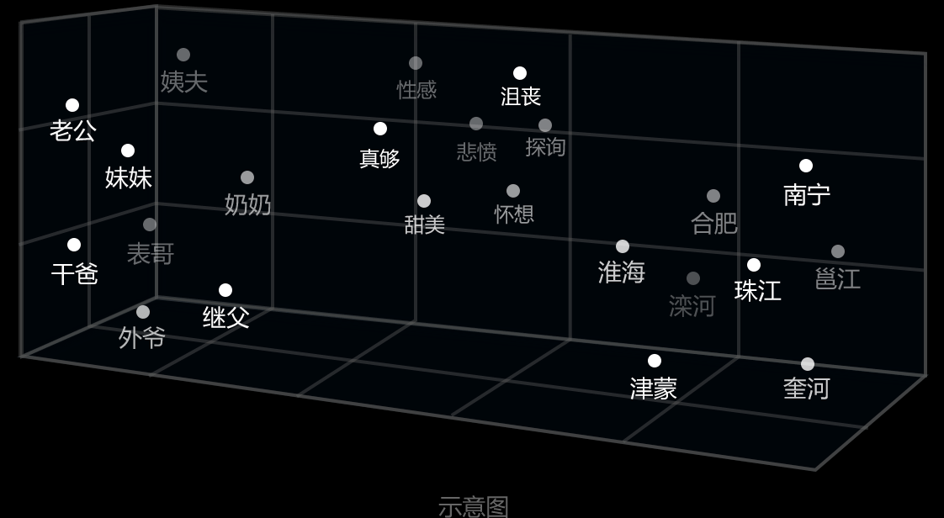
3.4 自然语言处理的常用技术
词向量
词向量：利用大数据和深度学习模型，将语言词表中的词映射成一个长度固定的向量。所有的词向量构成一个向量空间，每一个词都是这个词向量空间中的一个点，据此实现词汇本身的向量化表示和词汇之间的相似度计算。

Slide 21
3.4 自然语言处理的常用技术
分析词汇语义相似度
西瓜
向量化表示：
( 0.018,0.4696,0.5076,-0.5987,… )
？
√
？
相似度计算：
0.115
0.325
呆瓜
草莓
向量化表示：
(0.1858,0.0353,0.1479,0.2210,…)
(0.2251,0.2862,0.0347,0.0413,…)
“西瓜”在语义上更像“呆瓜”还是“草莓” ？

Slide 22


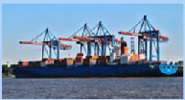


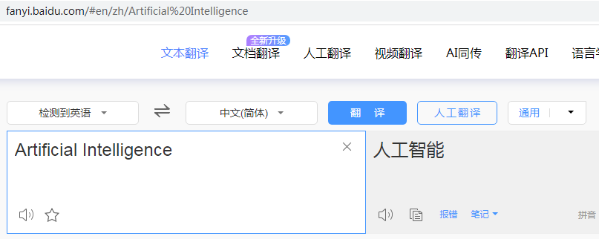
3.5 自然语言处理的应用
1、机器翻译
学习
阅读
商贸
背诵外语单词
学习作文写作
浏览外文网站
研读国外论文
商业贸易往来
会议展览沟通
交流
跨语言面对面沟通
语言在线交流
旅游
了解国外旅游信息
国外旅游打通语言障碍
在线翻译

Slide 23

3.5 自然语言处理的应用
2、垃圾邮件分类
垃圾邮件过滤器是抵御垃圾邮件问题的第一道防线，其工作原理是“关键词过滤”，即如果邮件中存在常见的垃圾邮件关键词，就判定为垃圾邮件。
正常邮件中也可能有这些关键词，非常容易误判
垃圾邮件也会进化，通过将关键词进行变形，很容易规避关键词过滤
通过自然语言处理方法，学习大量的垃圾邮件和非垃圾邮件，收集邮件中的特征词，生成垃圾词库和非垃圾词库，然后根据这些词库的统计频数计算邮件属于垃圾邮件的概率，以此来进行判定，则能够相对准确地判断邮件是否为垃圾邮件。

Slide 24
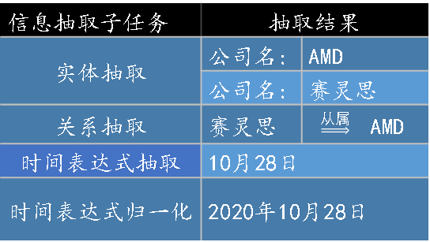
3.5 自然语言处理的应用
3、信息抽取
信息抽取是把文本里包含的信息进行结构化处理，变成表格一样的组织形式。输入信息抽取系统的是各种各样文档中的原始文本，输出的是固定格式的信息点。可以从指定文本范围中提取出时间、地点、人物、事件等重要信息，帮人们节省大量时间成本，提高效率。
例： 10月28日，AMD宣布斥资350亿美元收购FPGA芯片巨头赛灵思，这两家传了多年绯闻的芯片公司终于走到了一起。
信息抽取子任务 | 抽取结果
实体抽取 | 公司名: | AMD
 | 公司名: | 赛灵思
关系抽取 | 赛灵思 | $\underset{⇒}{从属}$ AMD
时间表达式抽取 | 10月28日
时间表达式归一化 | 2020年10月28日
抽取结果
事件： | 收购
时间： | 2020年10月28日
收购者： | AMD
被收购者： | 赛灵思
收购金额： | 350亿美元

Slide 25
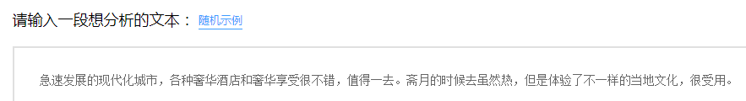

3.5 自然语言处理的应用
4、文本情感分析
文本情感分析又称意见挖掘、倾向性分析，是对带有情感色彩的主观性文本进行分析、处理、归纳和推理的过程。互联网(如博客和论坛以及社会服务网络如大众点评)上产生了大量的用户参与的、对于诸如人物、事件、产品等有价值的评论信息。
网络管理员可以通过浏览这些主观色彩的评论来了解大众舆论对于某一事件的看法
企业可以分析消费者对产品的反馈信息，以便作出反馈或改进

Slide 26
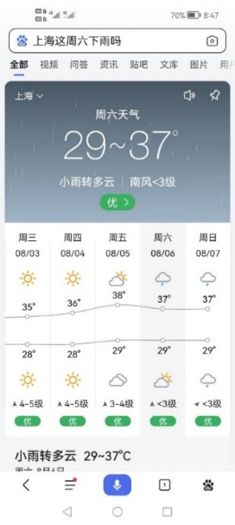
3.5 自然语言处理的应用
5、智能问答
智能问答系统以一问一答形式，精确地定位网站用户所需要的提问知识，通过与网站用户进行交互，为网站用户提供个性化的信息服务。首先要正确理解用户所提出的问题，抽取其中关键的信息，然后在已有的语料库或者知识库中进行检索、匹配，将获取的答案反馈给用户。
分为检索式问答、社区问答以及知识库问答三种。
第一轮 Q¹ : 上海明天下雨吗
第二轮 Q² : 这周六呢
改写后本轮 Q²rev : 上海这周六下雨吗

Slide 27
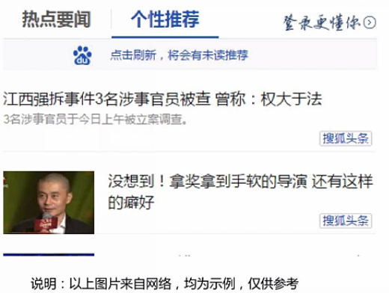
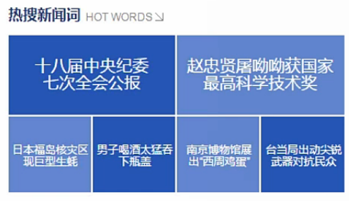
3.5 自然语言处理的应用
6、个性化推荐
个性化推荐是根据用户的兴趣特点和购买行为，向用户推荐用户感兴趣的信息和商品。
今日头条的新闻推荐
知乎上的话题推荐
购物平台的商品推荐
直播平台的主播推荐
个性推荐
热搜新闻词

Slide 28
3.5 自然语言处理的应用
7、语言生成
新闻摘要、文章分类等
200字摘要
麻省理工学院的研究团队为无人机在仓库中使用RFID技术进行库存查找等工作，创造了一种聪明的新方式。使用RFID标签更换仓库中的条形码，将帮助提升自动化并提高库存管理的准确性。几家公司已经解决了无人机读取RFID的技术问题。麻省理工学院的新解决方案，名为Rfly，允许无人机阅读RFID标签，而不用捆绑巨型读卡器。无人机接收从远程RFID读取器发送的信号，然后转发它读取附近的标签。
麻省理工学院为无人机配备RFID技术，进行仓库货物管理
麻省理工学院的研究团队为无人机在仓库中使用RFID技术进行库存查找等工作，创造了一种聪明的新方式。它允许公司使用更小，更安全的无人机在巨型建筑物中找到之前无法找到的东西。使用RFID标签更换仓库中的条形码，将帮助提升自动化并提高库存管理的准确性。与条形码不同，RFID标签不需要对准扫描，标签上包含的信息可以更广泛和更容易地更改。它们也可以很便宜，尽管有优点，但是它具有局限性，对于跟踪商品没有设定RFID标准，“标签冲突”可能会阻止读卡器同时从多个标签上拾取信号。扫描RFID标签的方式也会在大型仓库内引起尴尬的问题。固定的RFID阅读器和阅读器天线只能扫描通过设定阈值的标签，手持式读取器需要人员出去手动扫描物品。几家公司已经解决了无人机读取RFID的技术问题。配有RFID读卡器的无人机可以代替库存盘点的人物，并以更少的麻烦更快地完成工作。一个人需要梯子或电梯进入的高箱，可以通过无人机很容易地达到，无人机可以被编程为独立地导航空间，并且他们比执行大规模的重复任务的准确性和效率要比人类更好。目前市场上的RFID无人机需要庞大的读卡器才能连接到无人机的本身。这意味着它们必须足够大，以支持附加硬件的尺寸和重量，使其存在坠机风险。麻省理工学院的新解决方案，名为Rfly，允许无人机阅读RFID标签，而不用捆绑巨型读卡器。相反，无人机配备了一个微小的继电器，它像Wi-Fi中继器一样。无人机接收从远程RFID读取器发送的信号，然后转发它读取附近的标签。由于继电器很小，这意味着可以使用更小巧的无人机，可以使用塑料零件，可以适应较窄的空间，不会造成人身伤害的危险。麻省理工学院的Rfly系统本质上是对现有技术的一个聪明的补充，它不仅消除了额外的RFID读取器，而且由于它是一个更轻的解决方案，允许小型无人机与大型无人机做同样的工作。研究团队正在马萨诸塞州的零售商测试该系统。
820字报道
量大，难以阅读

Slide 29
3.6 自然语言处理的挑战和限制
多义性和歧义性：自然语言中存在大量的多义词和歧义词，给语言理解和生成带来很大挑战
上下文依赖性：自然语言含义往往依赖上下文，同样的词在不同的上下文中可能有不同含义，增加语言理解的难度。
数据稀缺性：自然语言处理需要大量数据来支持模型的训练和优化，但很多任务的数据很难获取，限制模型性能和应用范围。
多样性和变化性：自然语言具有很高的多样性和变化性，如不同的语言、方言、口音、语气等。
语言规则复杂性：自然语言的语法和语义规则非常复杂，需要深入理解语言结构和语言规则才能进行有效处理。
人类主观性和情感性：自然语言中包含了很多主观性和情感性信息，例如情感、态度、价值观等。
隐私和安全问题：自然语言处理涉及到大量个人信息和敏感信息。

Slide 30
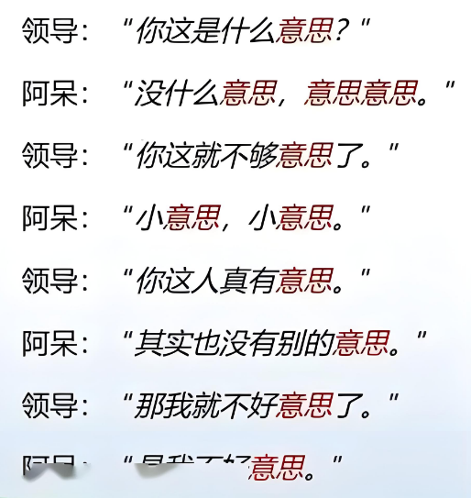
3.6 自然语言处理的挑战和限制
自然语言处理中的歧义模糊
词法分析歧义：例如：他背着老师和班长去了网吧。他背着老师和班长 去了网吧；
他背着老师 和班长去了网吧。
语法分析歧义：例如：咬死了猎人的狗。咬死了＼猎人的狗；
咬死了猎人＼的狗。
语义分析歧义：例如：开刀的是他父亲。
指代不明歧义：例如：小王回到宿舍，发现老朱和他的朋友坐在那里聊天。
新词识别：例如：我很喜欢吃鸡。
语言行为与计划的差异：例如：你能把盐递过来吗？

Slide 31
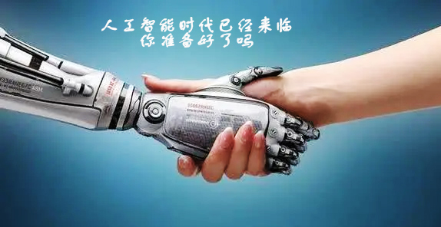
再见
附视频：
AI是怎样识别语音的？(时长3:10)：
https://www.bilibili.com/video/BV1Sb4y1H7eW/?spm_id_from=333.788&vd_source=cbd25d242a55163d5e1b068ea999a6e0
AI如何理解自然语言？(时长3:20)：
https://www.bilibili.com/video/BV1Y3411a7iD/?spm_id_from=333.788&vd_source=cbd25d242a55163d5e1b068ea999a6e0

